Slide 1
组件化 vs 微服务
刘树友
2016/08/17

Slide 2
内容概要
组件化和微服务关系
工程组成
组件化进程
Chris Richardson 微服务架构
四步走
The End

Slide 3
关系
应用平台
组件中心
微服务

Slide 4
纵向拆分
前端 HTML+JS
注册中心
配置中心
MAS / API 网关
微服务
服务间通讯
解决主从关联等
微服务
组件

Slide 5
工程组成
API 网关(zuul 提供动态路由,监控,弹性,安全)
注册中心(eureka dubbo)
数据存储(MyCat )
源码管理(SVN GIT)
编译发布(Build & Deploy)（maven jenkins ）
跟踪计划(Track & Plan)(zipkin-tracing)
监控(hystrix)

Slide 6
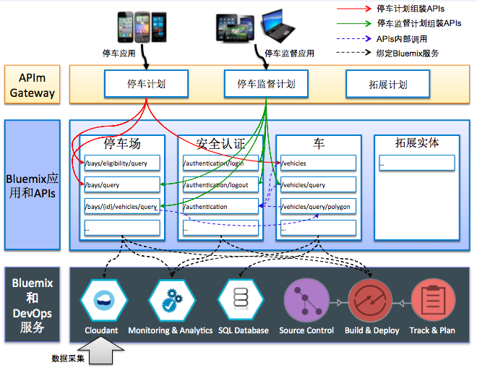
工程组成
Notes:
http://www.ibm.com/developerworks/cn/cloud/library/1605-bluemix-microservices/index.html

Slide 7
组件化进度
基础架构
前端（backbone赵总）
网关 API Gateway （MAS、Zuul 等 ）
微服务（Spring + Mybatis + Jersey）
工程组成
API Gateway （MAS 需要升级）
监控（对微服务的 无）
编译发布（研究中）
部署（docker / alpine 研究中）
配置中心（git spring config研究中）
跟踪轨迹（ zipkin-tracing 研究中）

Slide 8
Chris Richardson 微服务架构
1、微服务架构下电商示例，部署成功！监控等技术细节未深入研究。
简单介绍：
配置服务（config-service )，端口8888，健康检查 xx:8888/health。 能够从GIT服务器同步配置信息，动态刷新。
发现服务（discovery-service）端口8761，启动 eureka-server注册服务。未试验多点。
网关服务（edge）端口 9999，启动 （Zuul 是提供动态路由，监控，弹性，安全等的边缘服务）
安全（security 配置oauth2 过滤等）
网上商店（online-store-web）端口8787，前端页面部分，调用的API服务等通过Zuul代理转发，避免跨域问题。
目录服务（Catalog Service）检索在线商店的产品的目录
购物车（Cart Service）
支付服务（payment-service） 用到了缓存
订单服务（order-service）
用户服务（User Service）身份验证网关，后端服务均需要通过OAuth2 认证服务器认证。
库存服务（Inventory Service）使用了neo4j数据库
监控服务（hystrix-dashboard） 未运行，服务器内存有限等原因。
涉及到了 mysql mongodb neo4j 三个类型数据库。

Slide 9
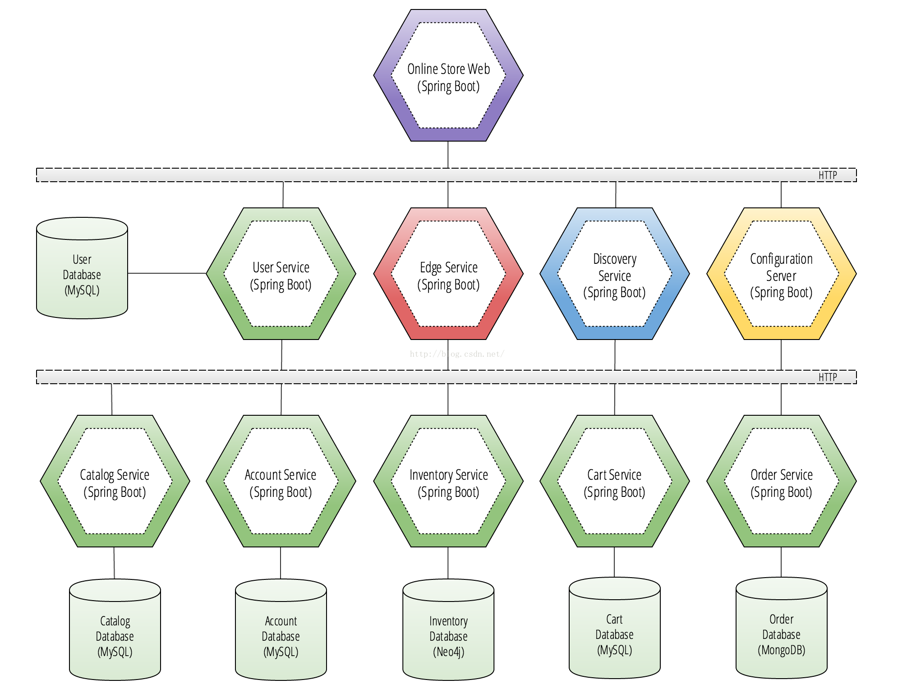

Slide 10
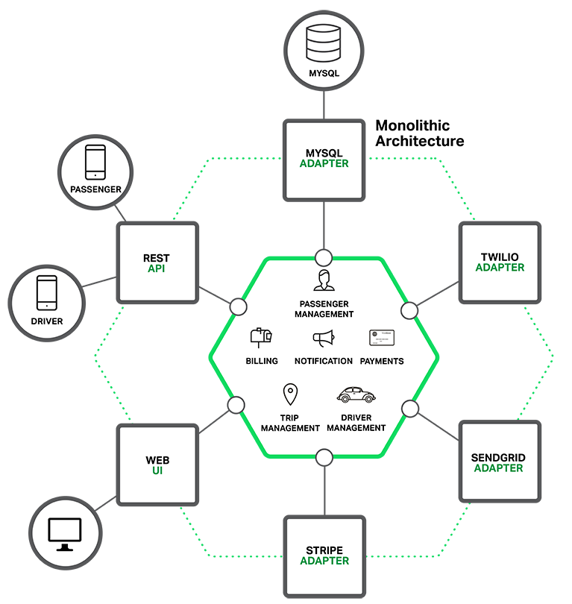
单体式应用的不足

Slide 11
单体式应用的不足
应用核心是业务逻辑，由定义服务、域对象和事件的模块完成。围绕着核心的是与外界打交道的适配器。适配器包括数据库访问组件、生产和处理消息的消息组件，以及提供API或者UI访问支持的web模块等。
不幸的是，这种简单方法却有很大的局限性。一个简单的应用会随着时间推移逐渐变大。在每次的sprint中，开发团队都会面对新“故事”，然后开发许多新代码。几年后，这个小而简单的应用会变成了一个巨大的怪物。

Slide 12
微处理架构——处理复杂事物
许多公司，比如Amazon、eBay和NetFlix，通过采用微处理结构模式解决了上述问题。其思路不是开发一个巨大的单体式的应用，而是将应用分解为小的、互相连接的微服务。
一个微服务一般完成某个特定的功能，比如下单管理、客户管理等等。每一个微服务都是微型六角形应用，都有自己的业务逻辑和适配器。一些微服务还会发布 API给其它微服务和应用客户端使用。其它微服务完成一个Web UI，运行时，每一个实例可能是一个云VM或者是Docker容器

Slide 13
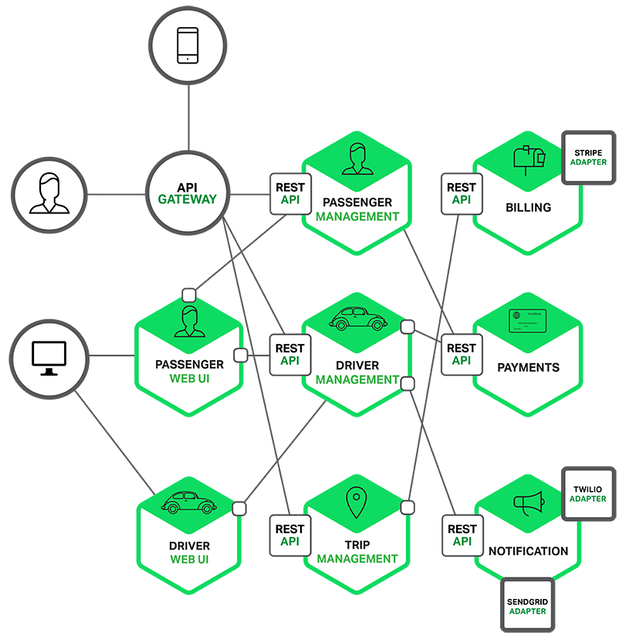

Slide 14
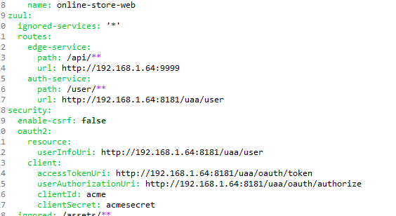

Slide 15
API GateWay
一些REST API也对乘客和驾驶员采用的移动应用开放。这些应用并不直接访问后台服务，而是通过API Gateway来传递中间消息。API Gateway负责负载均衡、缓存、访问控制、API 计费监控等等任务，可以通过NGINX方便实现，后续文章将会介绍到API Gateway。

Slide 16
微服务架构的-目的
微服务的目的是有效的拆分应用，实现敏捷开发和部署。

Slide 17
分布式系统-复杂
另外一个主要的不足是，微服务应用是分布式系统，由此会带来固有的复杂性。开发者需要在RPC或者消息传递之间选择并完成进程间通讯机制。更甚于，他们必 须写代码来处理消息传递中速度过慢或者不可用等局部失效问题。当然这并不是什么难事，但相对于单体式应用中通过语言层级的方法或者进程调用，微服务下这种 技术显得更复杂一些。

Slide 18
不能低估了-复杂性
测试一个基于微服务架构的应用也是很复杂的任务。比如，采用流行的Spring Boot架构，对一个单体式web应用，测试它的REST API，是很容易的事情。反过来，同样的服务测试需要启动和它有关的所有服务（至少需要这些服务的stubs）。再重申一次，不能低估了采用微服务架构带 来的复杂性。
Notes:
另外一个关于微服务的挑战来自于分区的数据库架构。商业交易中同时给多个业务分主体更新消息很普遍。这种交易对于单体式应用来说很容易，因为只有一个数据 库。在微服务架构应用中，需要更新不同服务所使用的不同的数据库。使用分布式交易并不一定是好的选择，不仅仅是因为CAP理论，还因为今天高扩展性的 NoSQL数据库和消息传递中间件并不支持这一需求。最终你不得不使用一个最终一致性的方法，从而对开发者提出了更高的要求和挑战。
另外一个挑战在于，微服务架构模式应用的改变将会波及多个服务。比如，假设你在完成一个案例，需要修改服务A、B、C，而A依赖B，B依赖C。在单体式应 用中，你只需要改变相关模块，整合变化，部署就好了。对比之下，微服务架构模式就需要考虑相关改变对不同服务的影响。比如，你需要更新服务C，然后是B， 最后才是A，幸运的是，许多改变一般只影响一个服务，而需要协调多服务的改变很少。

Slide 19
部署-也很复杂
部署一个微服务应用也很复杂，一个分布式应用只需要简单在复杂均衡器后面部署各自的服务器就好了。每个应用实例是需要配置诸如数据库和消息中间件等基础服务。相对比，一个微服务应用一般由大批服务构成。例如，根据Adrian Cockcroft，Hailo有160个不同服务构成，NetFlix 有大约600个服务。每个服务都有多个实例。这就造成许多需要配置、部署、扩展和监控的部分，除此之外，你还需要完成一个服务发现机制（后续文章中发 表），以用来发现与它通讯服务的地址（包括服务器地址和端口）。传统的解决问题办法不能用于解决这么复杂的问题。接续而来，成功部署一个微服务应用需要开 发者有足够的控制部署方法，并高度自动化。

Slide 20
四步走
拆分小工程、功能独立
绫致项目已经实现
工程组成完善
提高质量把控能力
逐渐积累重构组件
资源及公司发展快
逐步引入RPC
技术积累、风控

Slide 21
The End

